Slide 1
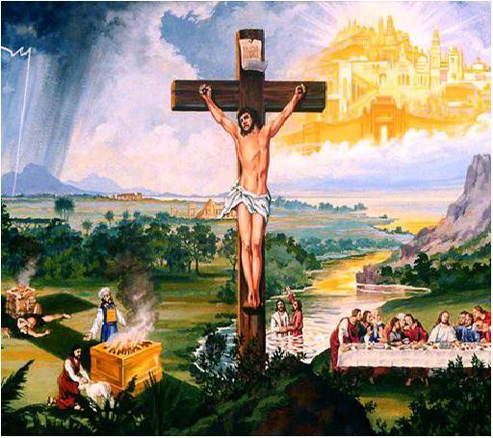
Lección 03
19 de octubre 2024
HISTORIA DE FONDO: EL PRÓLOGO
TEXTO CLAVE: Juan 1:1
Escuela Sabática – 4° Trimestre de 2024

Slide 2
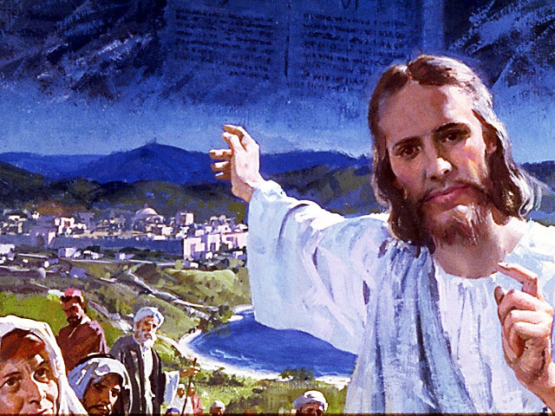
I. OBJETIVO: ¿Qué enseñar?
Aprendamos a ser un discípulo que cree en el Señor Jesucristo, que murió en nuestro lugar.
APRENDIZAJE POR NIVELES:
SABER: Entender que el Señor Jesucristo es Dios Creador y murió en la cruz.
SENTIR: El deseo de creer en Cristo Jesús.
HACER: La decisión de creer y seguir sus huellas.

Slide 3
EL MÉTODO, O ESTRATEGIA M.: ¿Cómo enseñar?
¿Qué camino seguir con el alumno?
1° MOTIVA: ¿Qué debo SER?
Motivar el logro de una capacidad, un aprendizaje; a SER semejante a Cristo Jesús en su carácter.
2° EXPLORA: ¿Qué debo SABER?
Buscar información, con preguntas, procesarlo, comprender, sintetizar y generalizar.
3° APLICA: ¿Qué debo SENTIR?
Sentir el deseo de aplicar los conocimientos descubiertos en la vida.
4° CREA: ¿Qué debo HACER?.
Tomar la decisión de crear oportunidades para vivir lo aprendido y compartirlas.

Slide 4
LA ESTRATEGIA METODOLÓGICA.
¿Qué recomendación nos da Dios?
“La escuela sabática, cuando es bien dirigida, es uno de los grandes instrumentos de Dios para traer almas al conocimiento de la verdad. No es el mejor plan que solo los maestros hablen. Ellos deberían inducir a los miembros de la clase a decir los que saben. Y entonces el maestro, con pocas palabras y breves observaciones o ilustraciones debería imprimir la lección en sus mentes.” (Consejos sobre la Obra de la Escuela Sabática, 128)
“Cada ser humano, creado a imagen de Dios, está dotado de un facultad semejante a la del Creador: la individualidad, la facultad de pensar y hacer… que sean pensadores y no meros reflectores de los pensamientos de otros… dirigirlos a las fuentes de la verdad, a los campos abiertos a la investigación en la naturaleza y en la revelación.” (Educación 17)

Slide 5
II. MOTIVAR: ¿Cómo motivar y cómo enseñar?
Con preguntas motivadoras, presentando necesidades y casos de la vida:
¿El Señor Jesucristo se hizo humano voluntariamente?
¿El creer o no creer en Cristo Jesús tiene consecuencias eternas?
¿Cómo se entiende la gloria de Dios y de Cristo?

Slide 6
III. EXPLORA: 1.¿El Señor Jesucristo se hizo humano voluntariamente? Juan 1:1- 14
Sí, “El amor divino había concebido un plan mediante el cual el hombre podría ser redimido. La quebrantada Ley de Dios exigía la vida del pecador… Cristo cargaría con la culpa y la vergüenza del pecado.” (PP 48)
“Cristo se humilló voluntariamente, se hizo humano y murió por la humanidad pecadora.” (GEB 35)
“Dios se iba a manifestar en Cristo, reconciliando consigo al mundo 2 Cor. 5:19 El hombre se había envilecido tanto por causa del pecado que le era imposible por sí mismo ponerse en armonía con Aquel cuya naturaleza es pureza y bondad.”. (PP 49)

Slide 7
2. ¿El creer o no creer en Cristo Jesús tiene consecuencias eternas? Juan 3:16- 21
Sí, la Escritura dice: “Todo el que crea en él, no perezca, sino tenga vida eterna. Porque Dios no envió a su Hijo al mundo para condenar al mundo, sino que el mundo sea salvo por él.” (Jn. 3:16, 17)
“El que cree en él, no es condenado. Pero el que no cree, ya es condenado, porque no creyó en el nombre del único Hijo de Dios.” (Jn. 3:18)
“En el evangelio de Juan, la humanidad parece dividirse en dos grandes grupos: los que creen en Jesús y lo aceptan como el Mesías, y los que, teniendo la oportunidad de creer, deciden no hacerlo.” (GEB 31)
Notes:
GEB

Slide 8
3. ¿Cómo se entiende la gloria de Dios y de Cristo? Juan 17:1- 5
Jesús en su oración dijo: “Padre ha llegado la hora. Glorifica a tu Hijo para que te glorifique a ti.” (Jn. 17:1)
“Glorificar es alabar, honrar y ensalzar… En Juan, la idea de glorificar a Jesús está vinculada al concepto de su hora; es decir, el momento de su muerte.” (GEB 32)
“En el plano humano, Jesús murió en agonía, como un criminal despreciado… Pero en el lado glorioso de la cruz, como un lugar de salvación, de misericordia. ¡Que ironía! La mayor gloria de Dios se revela en su mayor vergüenza.” (Id)

Slide 9
IV. APLICA: ¿Qué debo sentir al recibir estos conocimientos?
El deseo de creer en Cristo Jesús, que él murió en mi lugar y de glorificar a Dios.
¿Deseas creer que Cristo pagó tu deuda en la cruz?
¿Cuál es tu decisión?
V. CREA: ¿Qué haré para compartir esta lección la próxima semana? Crear oportunidades para compartir sobre el amor de Dios, que dio a su Hijo Único para la salvación de la humanidad, sobre la decisión de creerle. Amén

Slide 10
Créditos
DISEÑO ORIGINAL
Lic. Alejandrino Halire Ccahuana
http://decalogo-janohalire.blogspot.com/p/escuela-sabatica.html
Distribución
Recursos Escuela Sabática ©
Para recibir las próximas lecciones inscríbase enviando un mail a:
www.recursos-biblicos.com
Asunto: Lecciones en Powerpoint
RECURSOS ADVENTISTAS
Recursos gratuitos
http://decalogo-janohalire.blogspot.com/
https://es.slideshare.net/ahalirecc
Recursos
Escuela Sabática

